Slide 1
9월 펫 배너 컨셉

Slide 2
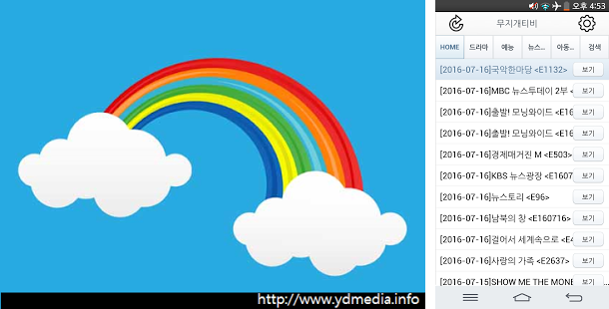

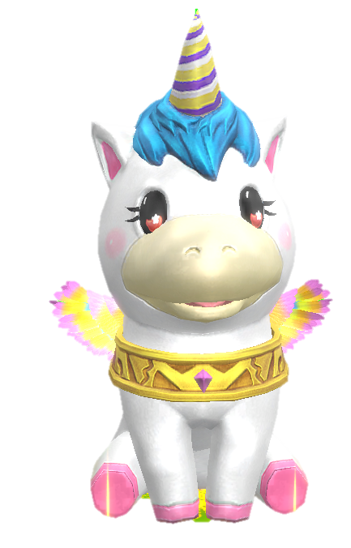
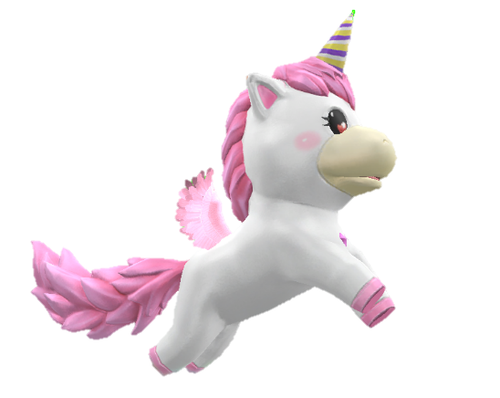

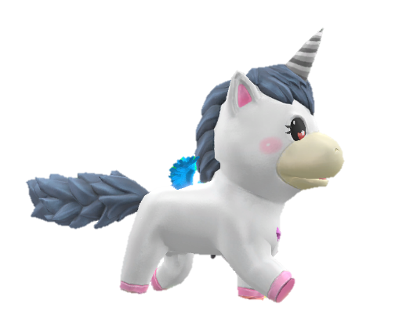
하늘의 별과 구름, 그리고 무지개 사이를 포니들이 뛰놀고 있는 컨셉.
전체적으로 환하고 밝은 분위기를 연출한다.
무지개, 구름 솜사탕, 그리고 나의 포니
9월 6일 점검 후부터 10월 4일 점검 전까지 포니를 ‘캡슐머신’에서 획득할 수 있습니다.

Slide 3

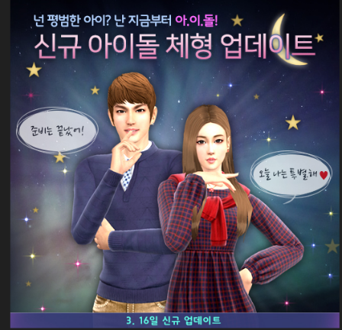
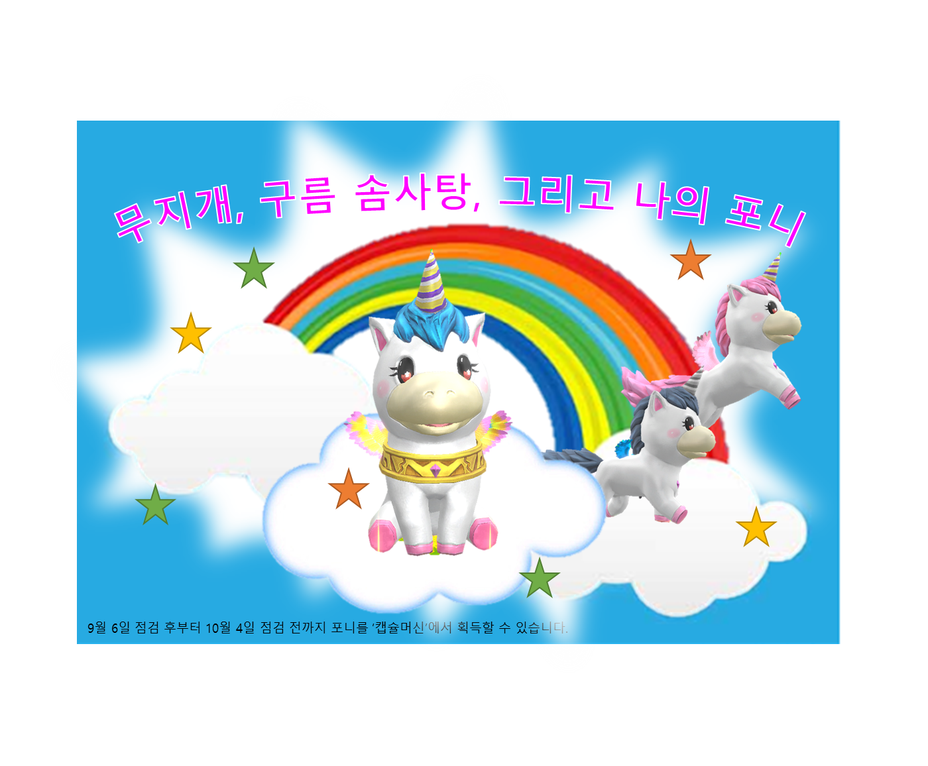

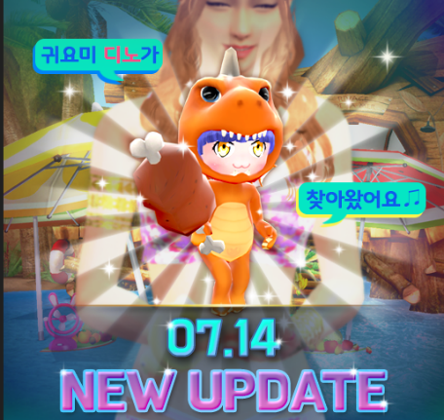




구름 사이 무지개 다리가 놓여진 배경에 중앙쪽 앉아 있는 포니를 후광이 환하게 비춰준다.
배경 곳곳에 별사탕 이펙트가 뿌려져 있다.
구름 사이 무지개 다리 컨셉
중앙을 중심으로 후광이 비치며, 곳곳에 반짝이들이 흩어져 있다.

Slide 4
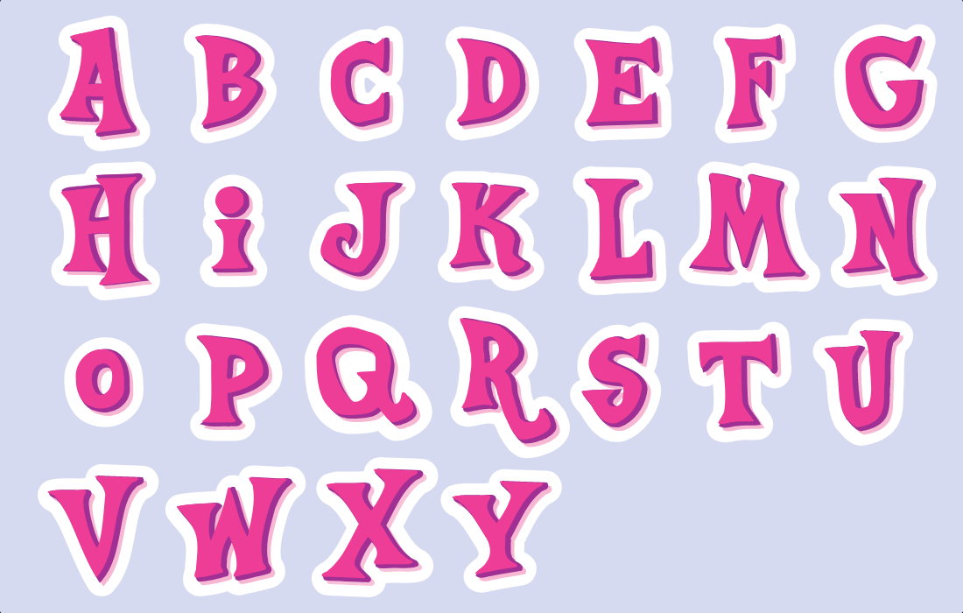
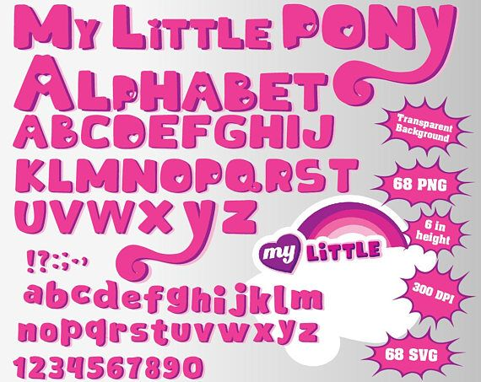
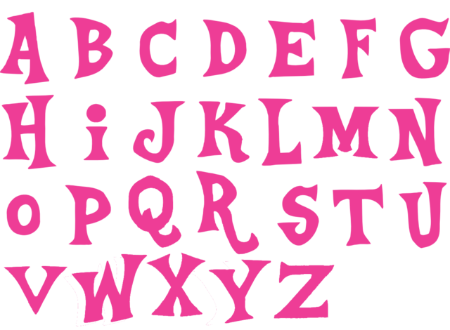
폰트는 아래와 같이 딱딱한 느낌이 아닌 동글동글한 느낌의 폰트를 사용한다.

